Slide 1
Política Nacional de Atenção Integral à Saúde das Pessoas Privadas de Liberdade no Sistema Prisional (PNAISP)
1- Revogação de Deliberação nº036/2022
CIB 06/2022
Notes:
<número>
<número>

Slide 2
85 municípios com
Unidades Penais Pactuaram a
Descentralização do recurso
CBAF –
Transferência do Fundo Nacional
para Fundo Municipal de Saúde
07 municípios não pactuaram
Descentralização

Slide 3
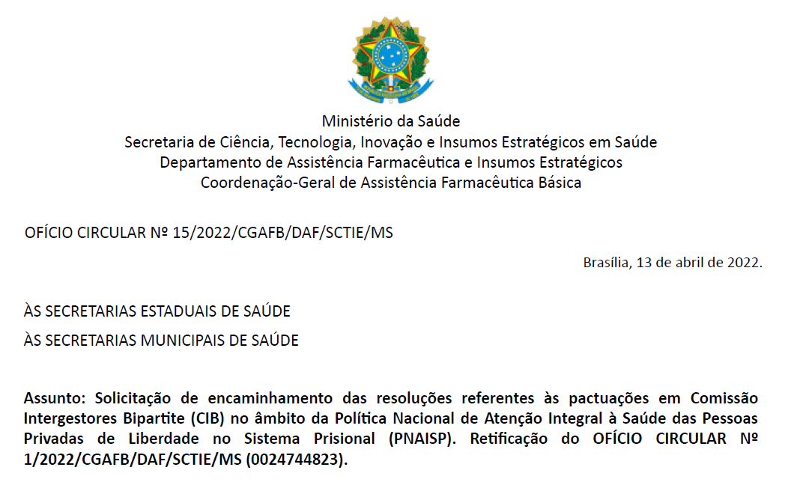

Slide 4
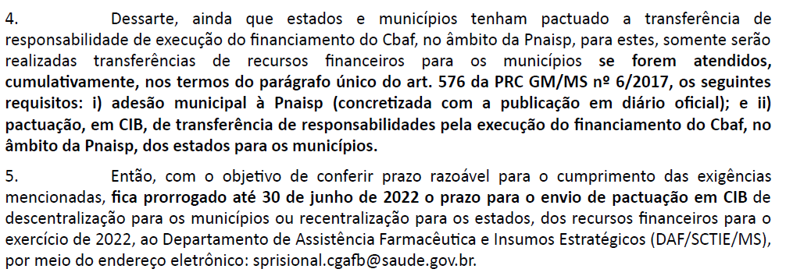
OFÍCIO CIRCULAR 15/2022
Revogar a Deliberação 036/2022

Slide 5
MUNICÍPIO/RS | PORTARIA DE ADESÃO À PNAISP
Cândido de Abreu | Portaria nº 379, 02 de março de 2021
Cascavel | Portaria nº 155, de 04 de fevereiro de 2016
Catanduvas | Portaria nº 2.275, de 17 de outubro de 2014
Corbélia | Portaria nº 589, de 21 de março de 2022
Cruzeiro do Oeste | Portaria nº 2.484, de 11 de novembro de 2014
Dois Vizinhos | Portaria nº 1.560, de 8 de julho de 2021
Ivaiporã | Portaria nº 675, de 03 de junho de 2015
Manoel Ribas | Portaria nº 379, 02 de março de 2021
Medianeira | Portaria nº 589, de 21 de março de 2022
Nova Londrina | Portaria nº 379, 02 de março de 2021
Piraquara | Portaria nº 675, de 03 de junho de 2015
Prudentópolis | Portaria nº 2.448, de 11 de novembro de 2014
Realeza | Portaria nº 379, 02 de março de 2021
Salto do Lontra | Portaria nº 379, 02 de março de 2021
Santo Antônio do Sudoeste | Portaria nº 1.329, de 08 de setembro de 2015
São João do Ivaí | Portaria nº 675, de 03 de junho de 2015
Umuarama | Portaria nº 589, de 21 de março de 2022
Proposição:
de nova Deliberação CIB - Municípios que aderiram s PNAISP

Slide 6
Obrigada!
Secretaria de Estado da Saúde do Paraná
Diretoria de Atenção e Vigilância em Saúde
Coordenação de Promoção da saúde
Divisão de Promoção da Equidade em Saúde
equidade@sesa.pr.gov.br
(41)3330-4499
Notes:
<número>

